Slide 1
Design de Computadores
Aula 3
Topologia dos Processadores

Slide 2
Tópicos:
  Abstração Unidade Controle + Fluxo de Dados.
  Funcionamento de um processador simplificado.
  Tipos de instruções.
  Arquitetura e operandos.
  Arquitetura e quantidade de barramentos.
  Modos de endereçamento.
Objetivos de aprendizado:
  Descrever os tipos mais comuns de instruções.
  Descrever os modos de endereçamento.
  Descrever os tipos mais comuns de arquiteturas.

Slide 3
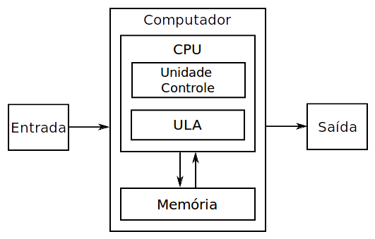
Relembrando
O computador é composto por:
  Processador (ou CPU);
  Memória;
  Entrada/Saída.

Slide 4
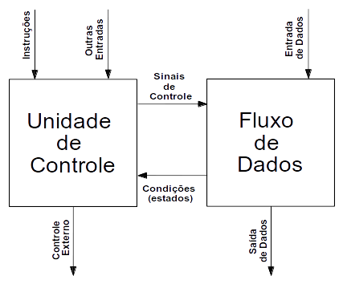
O processador pode ser visto como:
  Unidade de controle;
  Fluxo de dados.

Slide 5
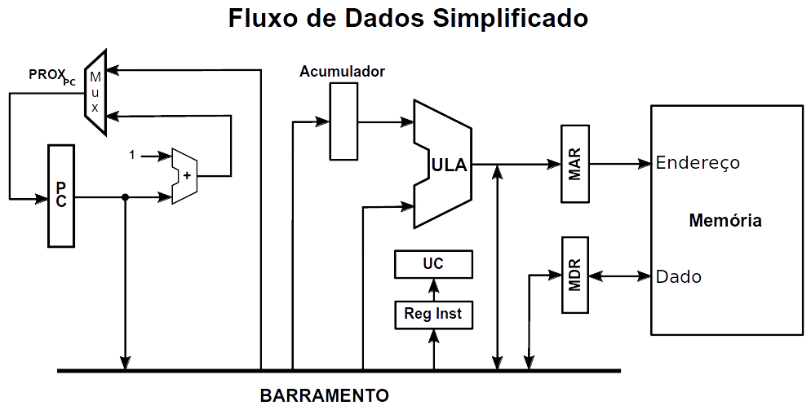
O fluxo de dados:
  É o responsável por executar as instruções.
O exemplo possui um único barramento.

Slide 6
Funcionamento do Processador
O processador deve executar uma sequência do tipo:
  Buscar a próxima instrução na memória (Fetch):
    Incrementar o PC;
  Decodificar a instrução (Decode);
  Ler os operandos (Read);
  Executar a instrução (Execute);
  Escrever o resultado (Write-Back).

Slide 7
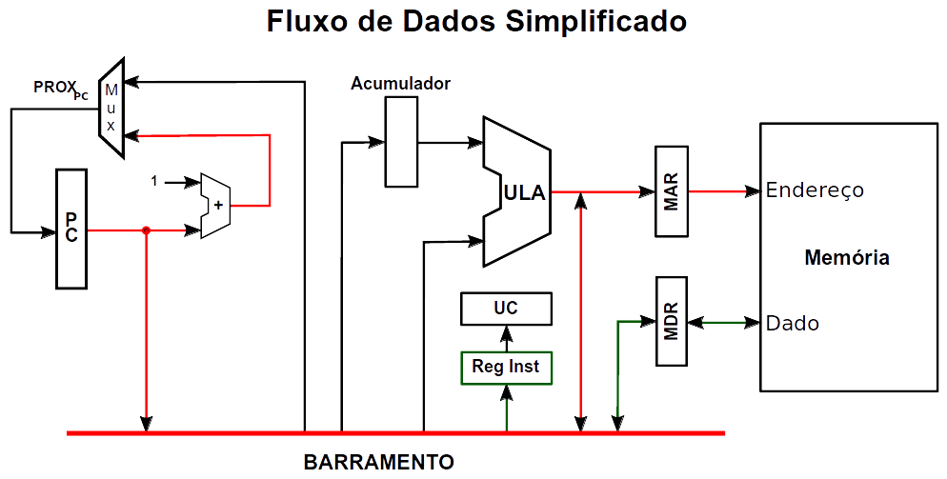
Busca:

Slide 8
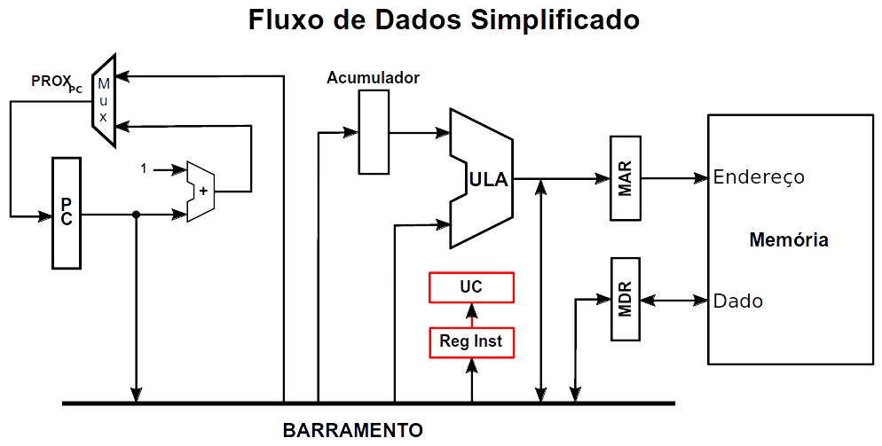
Decodificação:

Slide 9
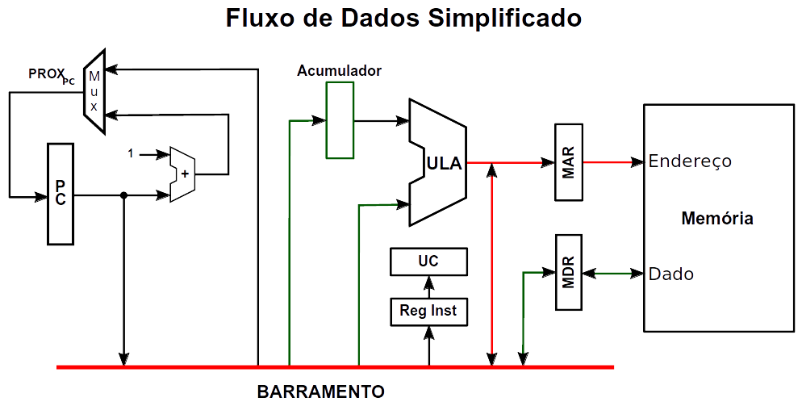
Operandos:

Slide 10
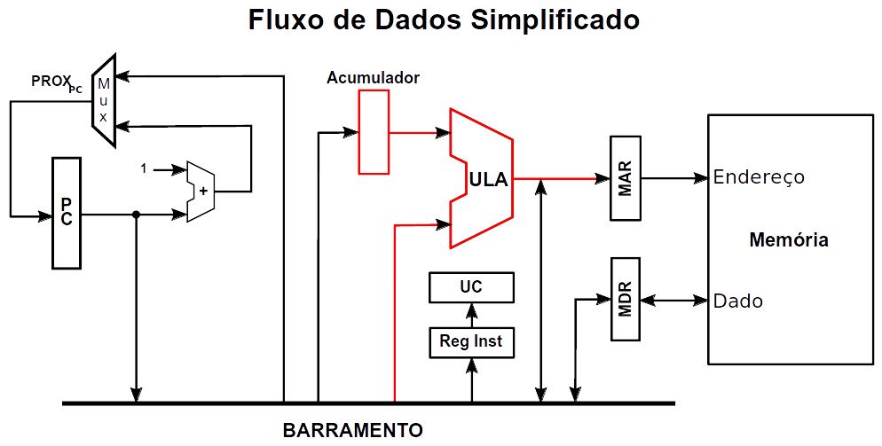
Execução:

Slide 11
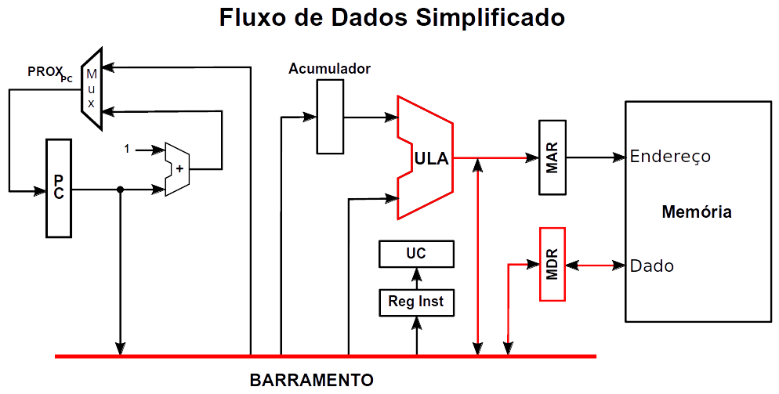
Escrever:

Slide 12
Topologia
A topologia do processador está vinculada com:
  O tipo das instruções:
    A sua função, quantidade de operandos e a localização deles.
  O formato ou o comprimento da instrução:
    Fixo: simplifica a implementação do processador ao custo de uma baixa densidade de código. Por exemplo, a instrução de incremento utilizará uma palavra inteira.
    Variável: a implementação é mais complexa. A densidade de código pode ser ajustada para cada instrução – incremento pode ser feito com uma instrução de 8 bits.

Slide 13
Tipos de instruções:
  Entrada e saída;
  Acesso à memória (movimentação de dados);
  Lógicas e aritméticas:
    Manipulação de bits: deslocamento e rotação;
  Desvios:
    Absoluto;
    Relativo ao PC;
    desvio condicional (decisões).
  Chamada de sub rotina e retorno;
  Interrupção e retorno;
  Parada (Halt);
  Não faz nada: não opera (NOP).

Slide 14
Pela funcionalidade das instruções, pode-se inferir quais serão as unidades de hardware necessárias:
  Entrada e saída;
  Memória
  Lógica e aritmética;
  Controle;
  Registradores;
  Etc ...
Falta definir como interligá-las.

Slide 15
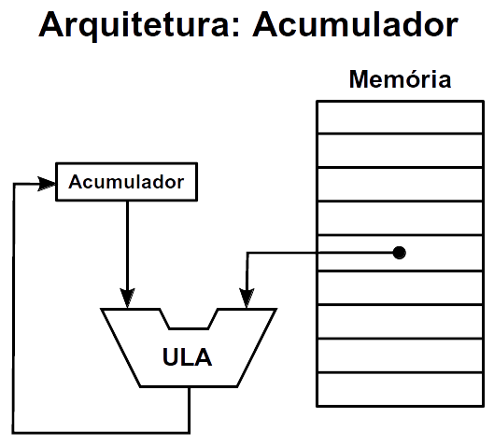
As arquiteturas mais comuns são:
  Baseada em acumulador:
    O resultado sempre é armazenado no acumulador;
    Pode haver endereçamento direto da memória:
      Add [0x1FF] → AC = AC + Mem[0x1FF].

Slide 16
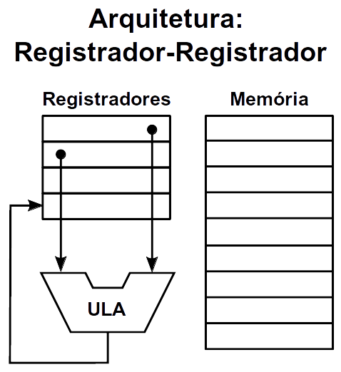
Baseada em registradores de uso geral:
  Chamada de registrador-registrador ou load-store.
  As operações só ocorrem entre registradores:
    Deve-se carregar os valores da memória (load);
    E o resultado será armazenado em um registrador;
    O retorno do resultado para a memória, é feito com o store.
Add R1, R2, R3 → R1 = R2 + R3

Slide 17
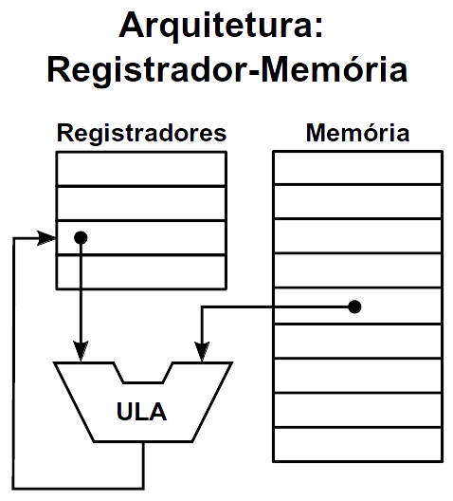
Baseada em registradores e memória:
  As operações ocorrem entre uma posição de memória e um registrador;
  O resultado é armazenado
  no registrador;
  É a arquitetura do x86.
Add R1, 0x1FF
→ R1 = R1 + Mem[0x1FF]

Slide 18
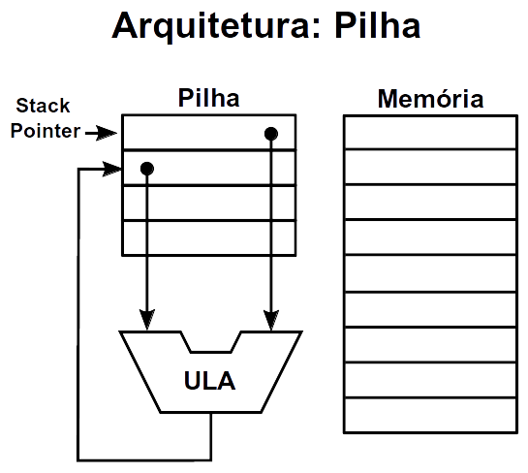
Baseada em pilha:
    Os operandos estão armazenados na pilha:
      A operação (instrução) os retira da pilha;
      E acerta o ponteiro da pilha.
    O resultado é escrito no topo da pilha.
A soma de dois valores
é dada por:
push a; push b; add; pop c;
Essa arquitetura também é conhecida como “zero address machine”.

Slide 19
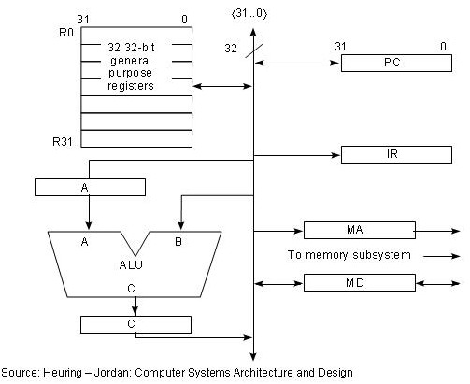
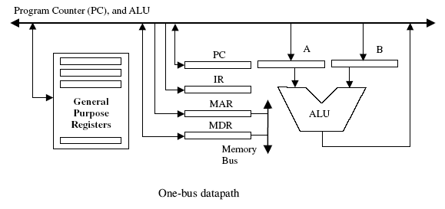
A implementação (organização) do processador está relacionada com o ISA:
  Um barramento interno:
    Transferência de um único dado por vez ("clock");
    Pode utilizar um operando por instrução:
add 0x12;
AC = AC + 0x12;

Slide 20
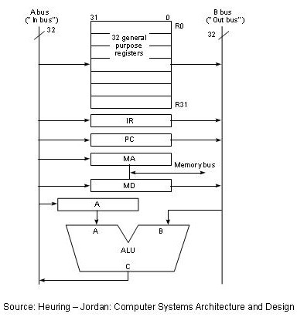
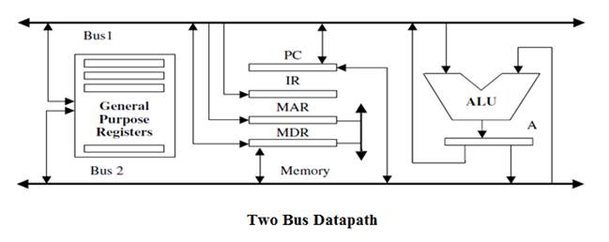
  Com dois barramentos:
    Transfere dois dados por vez ("clock"):
      Podem ser de registradores diferentes.
    Pode utilizar dois operandos por instrução:
add R1, R2;
R1 = R1 + R2;

Slide 21
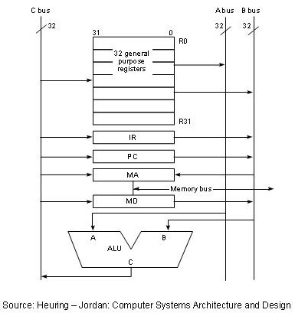
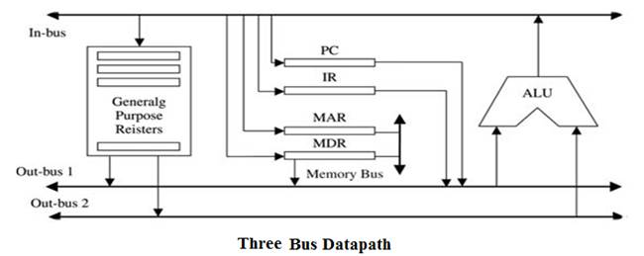
  Com três barramentos:
    Transfere três dados por vez ("clock"):
      Podem ser de registradores diferentes.
    Pode utilizar dois operandos e um destino por instrução:
add R1, R2, R3;
R1 = R2 + R3;

Slide 22
O ISA define as maneiras possíveis para calcular o endereço de memória que será utilizado.
Alguns tipos (modos) de endereçamento:
  Imediato (valor):
    Operando = valor
  Registrador Ri:
    Endereço = Ri
  Absoluto (Local)
    Endereço = Local
  Indireto por registrador (Ri):
    Endereço = [Ri]
  Indexado X(Ri):
    Endereço = [Ri] + X
  Indexado referenciado a uma base (Ri,Rj) :
    Endereço = [Ri] + [Rj]

Slide 23
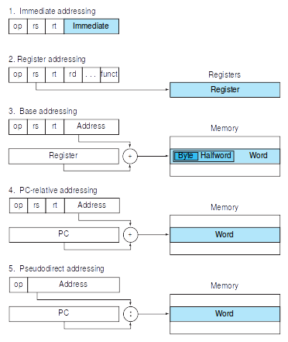
No caso do MIPS, são 5 modos de endereçamento:
Figura 18 do capítulo 2 - C.O.D. 4 ed - Patterson & Hennessy

Slide 24
Atividade no Blackboard!

Slide 25



www.insper.edu.br

